Slide 1
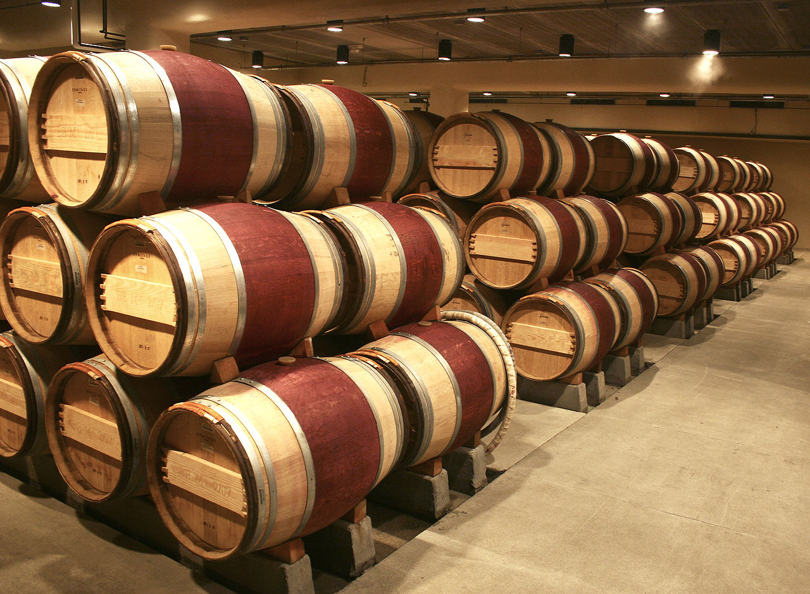
סבא אבי וחבית היין
אבי כץ ואלה ארוג'אס
בית ספר הדר השרון, מושב חרות
פברואר 2018

Slide 2
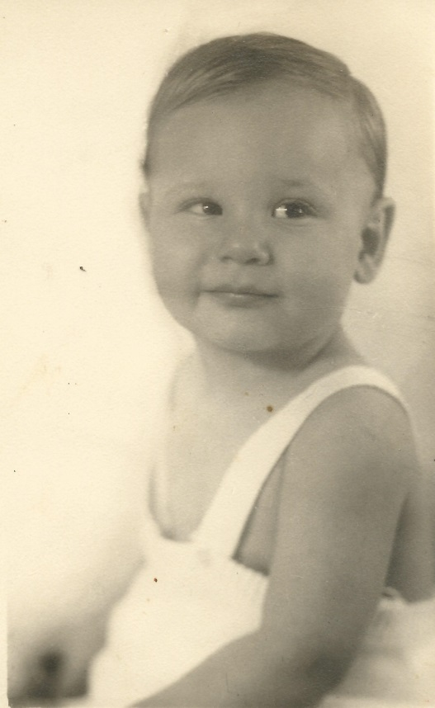
חייו של סבא
ילדות
סבא אבי נולד בבית יולדות ברחובות ביום 16.6.1946 (י''ז בסיון תש"ו) בן למינה (לבית יורש) וחיים כ"ץ ואח לרעיה.
המשפחה גרה בתל אביב ברחוב יוסף אליהו (ליד היכל התרבות של היום).
סבא בן שנה

Slide 3
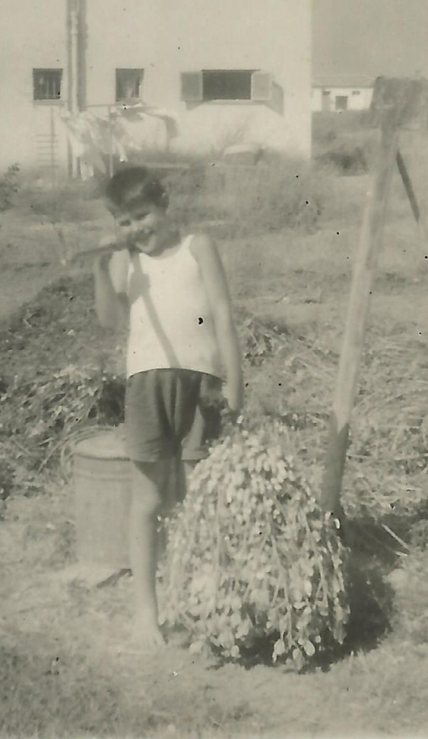
חייו של סבא
קריית אונו- ילדות
בשנת 1953 עבר סבא עם משפחתו לקריית אונו שם היה להם בית קטן עם חלקת אדמה קטנה בה גידלו את מזונם. לחלקה כזאת קראו "משק עזר". הם גידלו ירקות כמו עגבניות, מלפפונים, בוטנים, וכן פירות כמו גויאבות, שסק, קלמנטינה, תפוז.
סבא עם שיח בוטנים

Slide 4
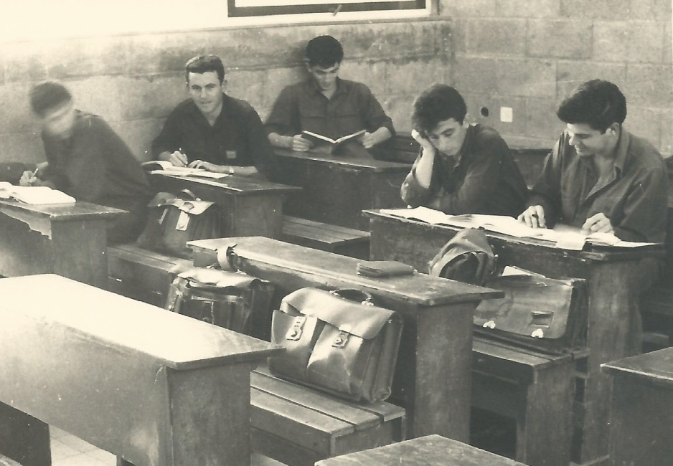
חייו של סבא
לימודים
את כיתה א' התחיל סבא בבית ספר ''הכרמל" בתל אביב. לאחר שעבר לקריית אונו למד בבית ספר "ניר" עד סוף כיתה ה'. ביד אליהו למד סבא בבית ספר "גיבורי ישראל" עד סוף כיתה ח'. תיכון למד סבא בבית ספר מקצועי - אורט סינגאלובסקי.
כיתה י"ב אורט סינגאלובסקי

Slide 5
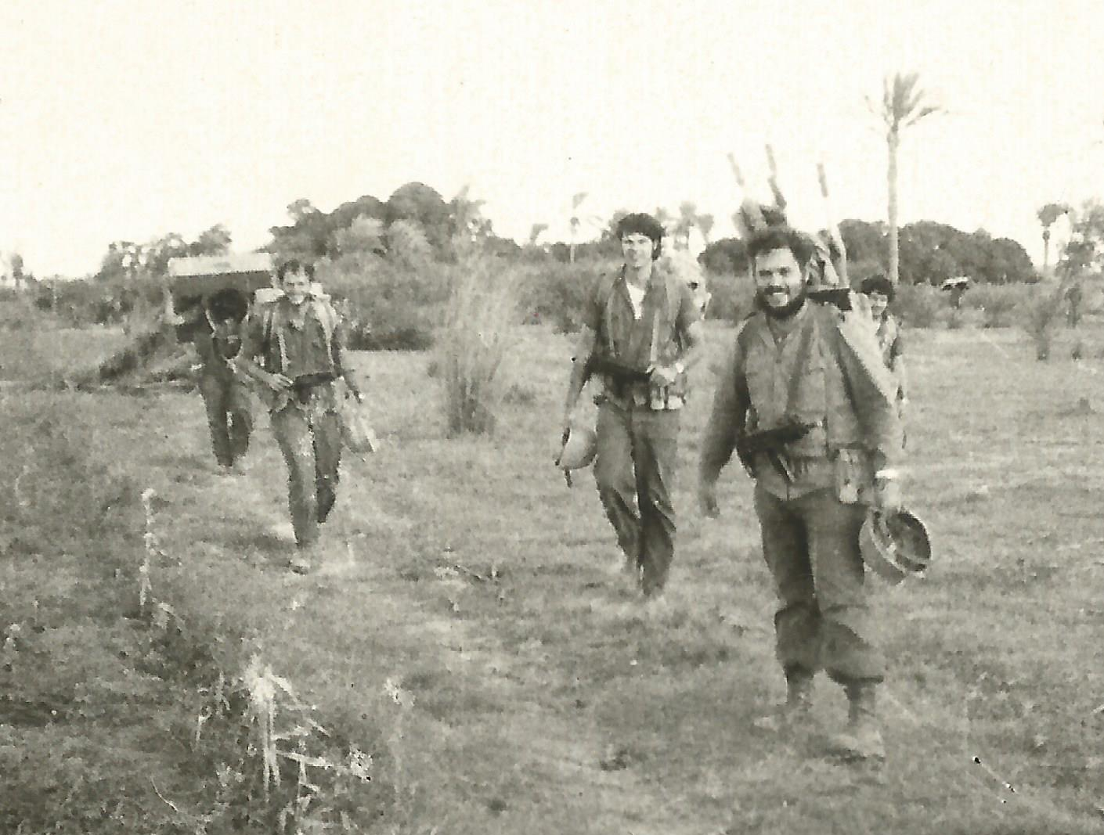
חייו של סבא
צבא
בינואר 1965 התגייס סבא לצבא לנח''ל המוצנח. סבא היה חובש קרבי ובמילואים היה חובש גדודי . כל שנות שירות המילואים שלו עשה סבא בגדוד 71 של חטיבה 55 - חטיבת משחררי ירושלים. במלחמת ששת הימים השתתף סבא בקרבות על ירושלים ובמלחמת יום הכיפורים היה בין היחידות הראשונות שצלחו את תעלת סואץ בסירות גומי.
מלחמת יום כיפור-בצד המערבי של תעלת סואץ

Slide 6
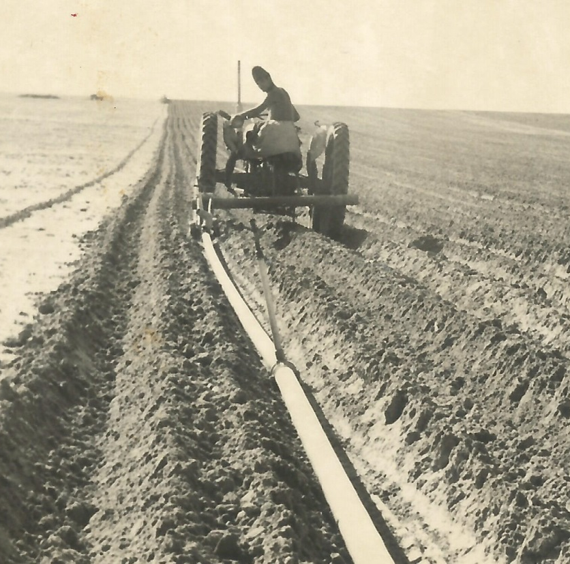
חייו של סבא
הקיבוץ
אחרי השירות הצבאי היה סבא חבר קיבוץ "ניר עוז", שנמצא בחבל אשכול מול רצועת עזה. סבא עבד בגידולי שדה והיה אחראי על ההשקיה.
סבא גורר קווי השקיה

Slide 7
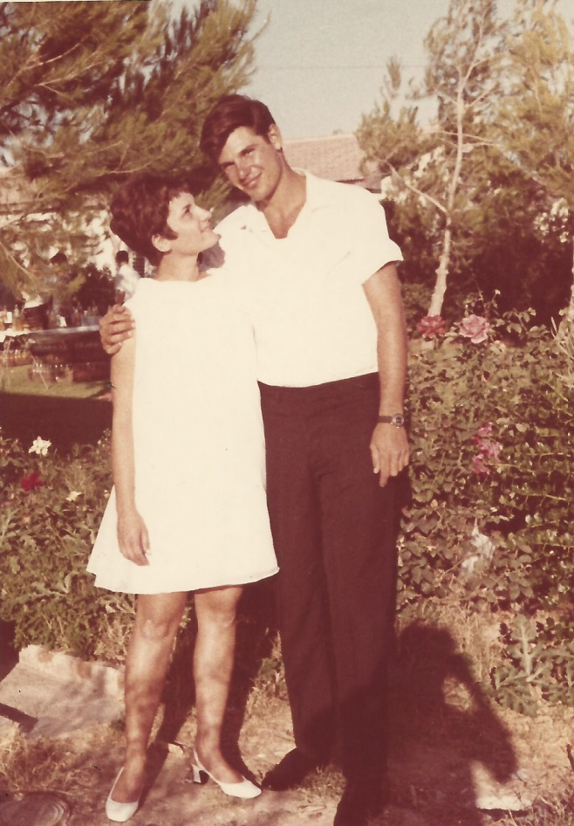
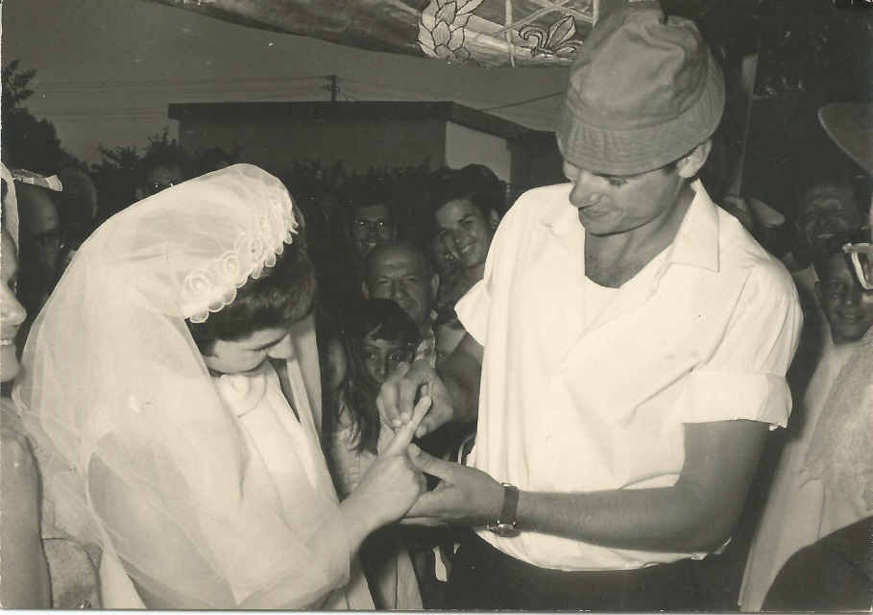
חייו של סבא
חתונה
ביום 7.7.1968 , בקיבוץ "ניר עוז", סבא וסבתא התחתנו!!!

Slide 8
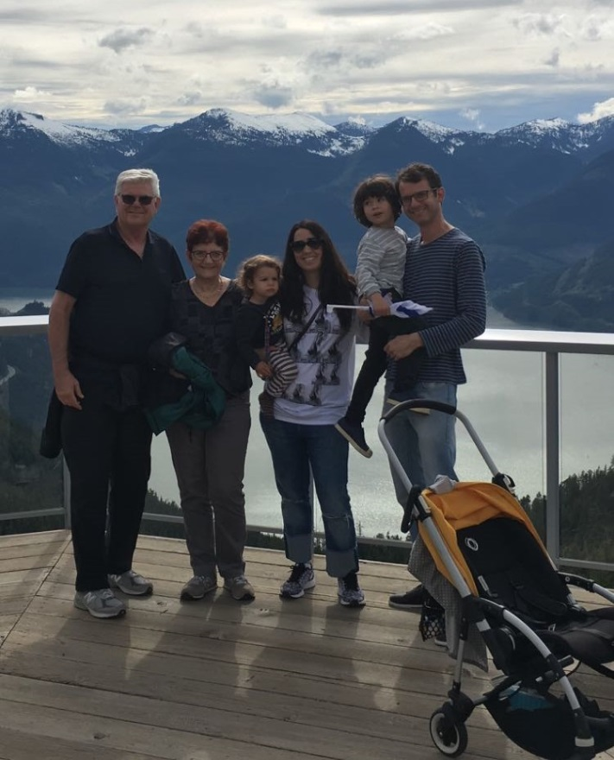
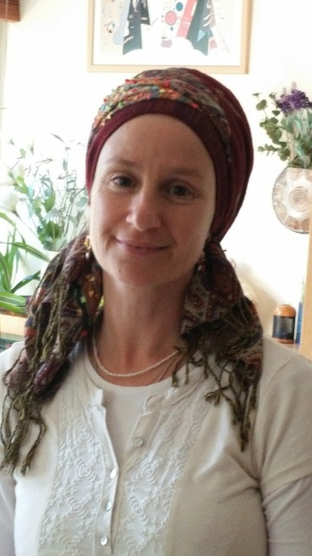
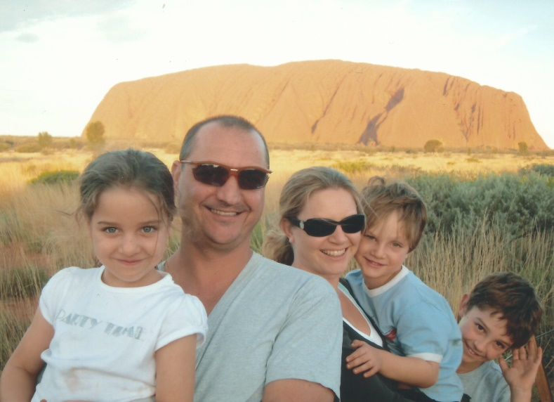
חייו של סבא
משפחה ונכדים
כיום סבא וסבתא הם הורים גאים לשלושה ילדים וסבים, עוד יותר גאים, לחמישה נכדים.
המשפחה של דוד שלי נדב עם סבא וסבתא בטיול בקנדה
משפחתי בטיול באוסטרליה (אני בעיגול)
דודתי ענבל

Slide 9
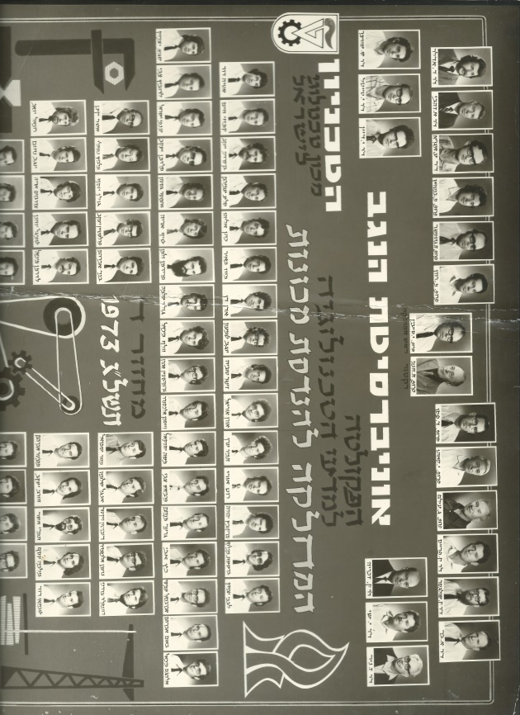
חייו של סבא
למודים אקדמאיים
סבא הוא מהנדס מכונות במקצועו. למד הנדסת מכונות בשלוחת הטכניון באוניברסיטת הנגב בבאר שבע. סיים, בהצטיינות, בשנת 1973.
בשנת 1985 סיים תאר שני במנהל עסקים באוניברסיטת בר אילן.

Slide 10
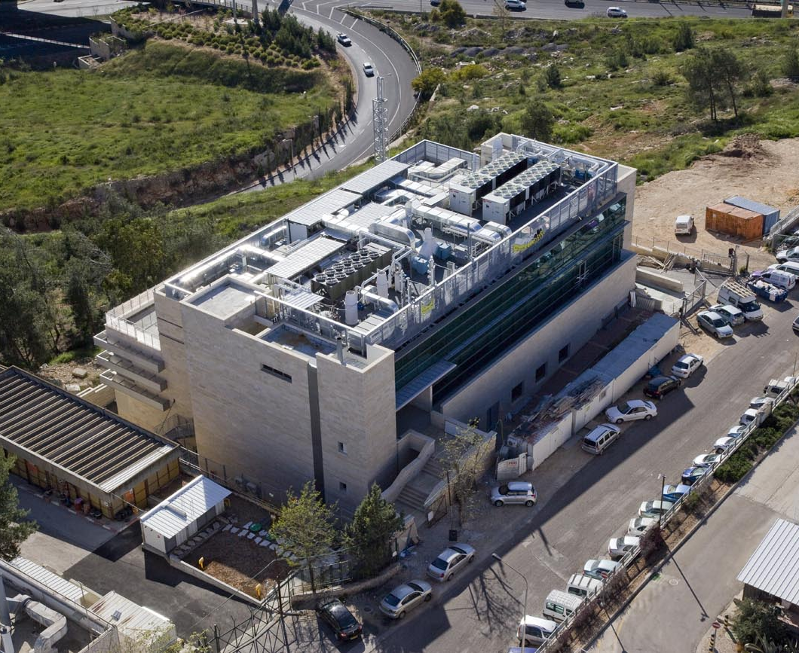
חייו של סבא
עבודה
בעבודתו עסק סבא בשני תחומים עיקריים:
אנרגיה: 15 שנה באורמת טורבינות. תפקיד אחרון-מנהל תפעול של כל התחנות הגיאוטרמיות של אורמת בארה"ב.
יצור תרופות: כסמנכ"ל הנדסה בחברת אינטרפארם (ביוטכנולוגיה) וכמנהל פרוייקטים עצמאי בתכנון והקמה של מפעלים חדשים (לדוגמא, המפעל החדש של סיגמה שבתמונה) ושדרוג של מפעלים קיימים.
מפעל סיגמה החדש בהר חוצבים י-ם

Slide 11
תהליך ייצור היין
הקדמה
סבא, ביחד עם חבר שלו, בחרו ליצר יין אדום יבש (יין לא מתוק).
הם מייצרים יין מענב שנקרא סירה (או שירז), מכרם ספסופה שבגליל.
מייצרים חבית אחת של יין שממנה יתקבלו כ-300 בקבוקים.
בשקפים הבאים מתוארים בקצור השלבים העיקריים ביצור של יין אדום יבש.

Slide 12
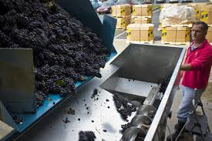
תהליך ייצור היין
שבירה והפרדה
לאחר שבוצרים את הענבים הם מועברים ליקב. הם עוברים ניקוי וחיטוי ומכניסים אותם למכונה הנקראת "קרשר" (Crasher). הענבים מופרדים מהשזדרות (הענפים המחזיקים את הענבים) ו"פוצעים" אותם כדי להוציא מהם את המיץ (תירוש).
שפיכת הענבים לפתח ה-קרשר

Slide 13
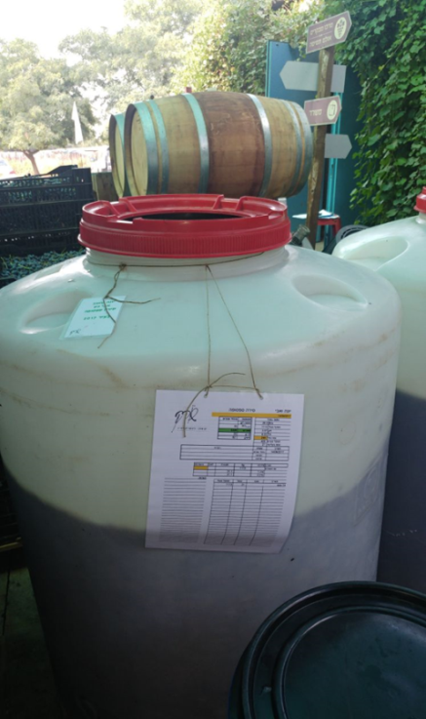
תהליך ייצור היין
הכנות לתסיסה אלכוהולית
אחרי ה-"קרשר" מועברת התמיסה (התירוש + הקליפות) למיכל פלסטיק או נירוסטה. מוסיפים גפרית על מנת לשמור על התמיסה מפני זהומים.
בודקים חומציות של התמיסה ומתקנים אם צריך.
מיכל פלסטיק לתסיסה האלכוהולית

Slide 14
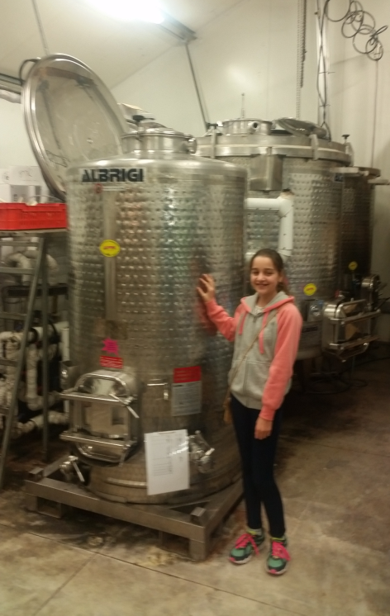
תהליך ייצור היין
תסיסה אלכוהולית
תסיסה היא תהליך טבעי שבו שמרים ניזונים מסוכר ומייצרים אנרגיה.
מוצר הלוואי הוא אלכוהול, שבו אנו מעוניינים.
מוסיפים שמרים לתמיסה בכמות הדרושה לתסיסה מלאה.
בסוף התהליך כל הסוכר שבתמיסה הופך לאלכוהול.
מיכל פלב"מ לתסיסה האלכוהולית

Slide 15
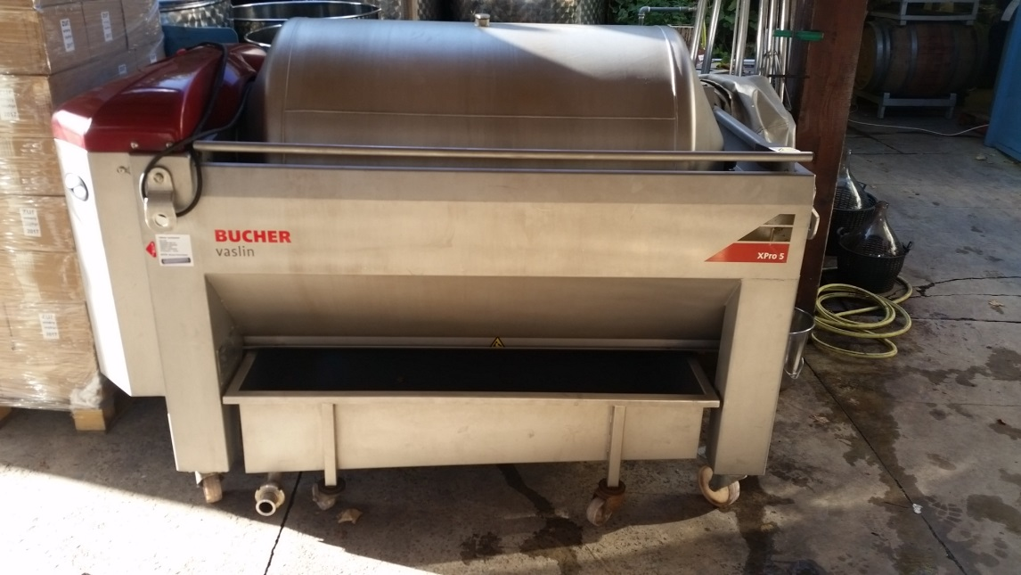
תהליך ייצור היין
סחיטה
אחרי התסיסה התמיסה מועברת למכונת הסחיטה (Press). במכונה זאת סוחטים את הקליפות כדי להוציא מהם את המיץ שנותר בתוכם. לאחר מכן הקליפות נזרקות לפח.
מכונת סחיטה (Press)

Slide 16
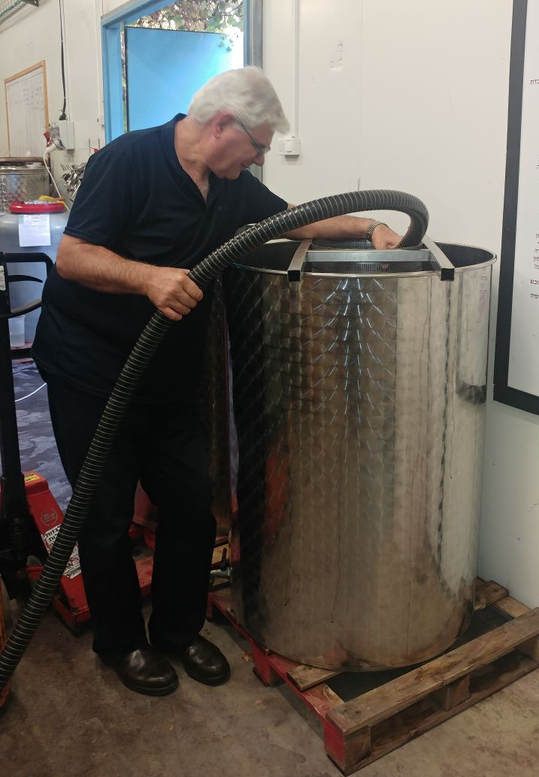
תהליך ייצור היין
שפיה
שפיה היא תהליך של הפרדת היין הנקי מן המשקעים שבתחתית הכלי.
מבצעים את השפיה כ-48 שעות אחרי הסחיטה. מכניסים צינור למיכל כאשר הקצה שלו נמצא קצת מעל שכבת המשקעים שבתחתית. מעבירים את היין לכלי אחר ואת המשקעים זורקים.
שפיה

Slide 17
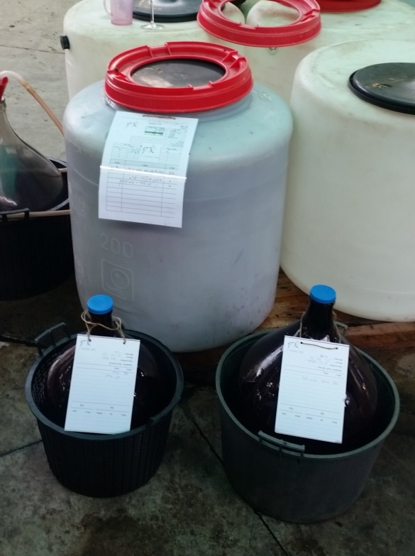
תהליך ייצור היין
תסיסה מלולאקטית
אחרי הסחיטה והשפיה דואגים שהיין יעבור תסיסה מלולאקטית. זהו תהליך ספונטני וארוך (מספר שבועות). לפעמים מזרזים אותו על ידי הוספת בקטריות מיוחדות. בתהליך הזה, חומצה מאלית שהיא יחסית חזקה ולא יציבה, הופכת לחומצה לאקטית שהיא חלשה ויציבה.
מיכלי התסיסה המלולאקטית

Slide 18
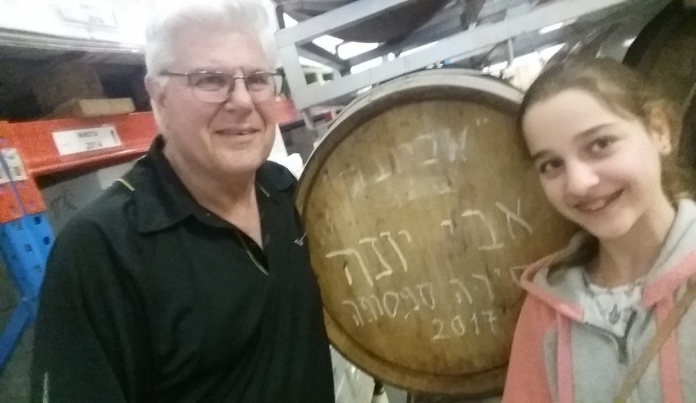
תהליך ייצור היין
יישון
עם סיום התסיסה המלולאקטית מבצעים שפיה פעם נוספת ומעבירים את היין לחבית מעץ אלון. היין יתיישן בחבית במשך כשנה. בזמן העברה לחבית מוסיפים ליין גופרית כדי לשמר את היין. במשך היישון מבצעים 2-3 שפיות.
סבא, אני וחבית היין

Slide 19
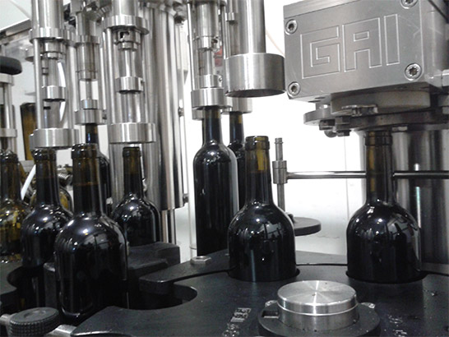
תהליך ייצור היין
בקבוק ופיקוק
עם סיום היישון מבצעים שפיה נוספת ומאזנים את רמת הגופרית ביין. מעבירים את היין לבקבוקים ומפקקים אותם בפקק שעם. מילוי הבקבוקים ופיקוקם נעשה במכונה המיועדת לכך.
מכונת מלוי ופיקוק

Slide 20
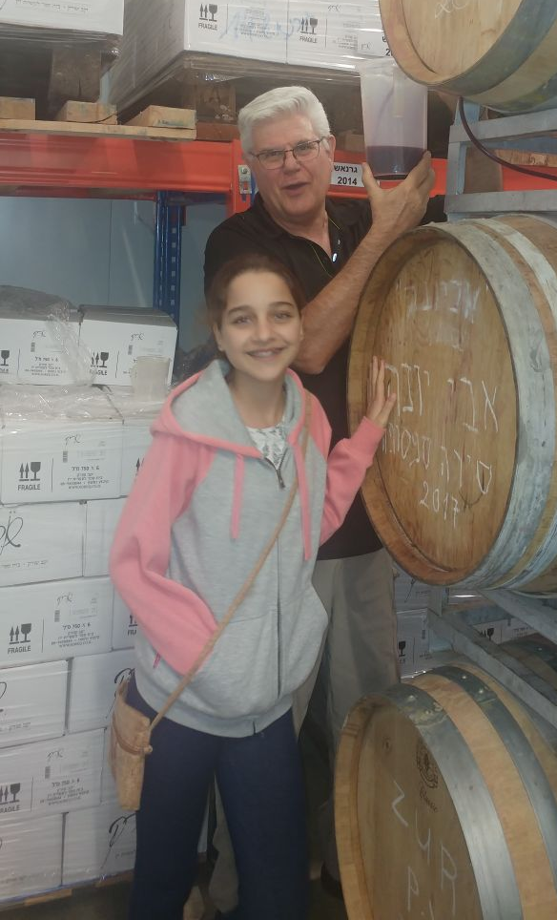
סבא אבי וחבית היין
משוב
אבי
לאלה:
אהבתי מאד את העבודה המשותפת איתך.
שמחתי שאהבת ללמוד על תהליך ייצור היין ועל התעניינותך בשלבים השונים של חיי.
מאד התרשמתי משליטתך בתוכנת ה-PP.
אלה
אני נהניתי מאוד לעבוד עם סבא, למדתי הרבה עליו ועל חייו (בעבר ובהווה). נהניתי ללמוד על תהליך הכנת היין. סבא היה שותף מעולה ואני אשמח לעשות איתו עוד עבודות.

